Slide 1
Опыт Свердловской области по проведению олимпиад профессионального мастерства с участием инвалидов и лиц с ограниченными возможностями здоровья
С.Л. Чешко,
заведующая отделением инклюзивного профессионального образования ГБПОУ СО «Сысертский социально-экономический техникум «Родник»
10.02.2017

Slide 3
Участие в Олимпиадах профессионального мастерства 2014-2016 гг
2014-2015 учебный год Окружной/Межокружной, областной этапы |  | 2015-2016 учебный год Окружной/Межокружной, областной этапы
Программа | Количество участников | Программа | Количество участников
Мастер отделочных строительных работ (Маляр) | 13 человек | Мастер отделочных строительных работ (Маляр) | 14 человек
 |  | Оператор швейного оборудования, Швея | 6 человек
 |  | Токарь-универсал | 6 человек

Slide 4
Олимпиада по профессии МАЛЯР (обучающиеся, педагоги, члены жюри) март 2015

Slide 5
1 место – Скворцов Евгений Дмитриевич (с нарушениями слуха), «Социально-профессиональный техникум «Строитель»

Slide 6
Приказ Министерства образования и науки Российской Федерации № 1151 от 15 октября 2015 года "О присуждении в 2015 году премий для поддержки талантливой молодёжи"
По профессии "Мастер отделочных строительных работ (Квалификация – Маляр, программа профподготовки для лиц с ОВЗ (с нарушением слуха)" Скворцову Евгению Дмитриевичу (ГБОУ СПО СО "Социально-профессиональный техникум "Строитель» Мастер производственного обучения Лобова С.А.)

Slide 7
2015-2016 учебный год Мастер отделочных строительных работ

Slide 8
Наименование программы: Оператор швейного оборудования, швея

Slide 9
Участники Театра моды школы-интерната «Эверест» (дети с нарушениями ОДА)

Slide 10
Театр моды «Престиж»
Областной техникум дизайна и сервиса г.Екатеринбург

Slide 11
Программа «Токарь-универсал» (обучающиеся с нарушениями слуха)
6 участников- представителей:
ГАПОУ СО «Екатеринбургский промышленно-технологический техникум им. В.М. Курочкина» и
ГАПОУ СО «Нижнетагильский техникум металлообрабатывающих производств и сервиса»
Площадка ГАПОУ СО «Екатеринбургский промышленно-технологический техникум им. В.М. Курочкина»

Slide 12
Межрегиональный открытый конкурс профессионального мастерства по компетенции «Токарь-универсал» (Уральский федеральный округ) декабрь 2016

Slide 13
Участники – студенты с нарушениями слуха профессиональных образовательных организаций УрФО
Златоустовский индустриальный колледж им. П.П.Аносова
Техникум-интернат инвалидов им. И.И. Шуба (г.Челябинск)
Нижнетагильский техникум металлообрабатывающих производств и сервиса
Екатеринбургский промышленно-технологический техникум им. В.М. Курочкина

Slide 14
Мастер-класс для педагогов «Одежда для животных»
Областной техникум дизайна и сервиса (г.Екатеринбург, 2016 г.)

Slide 15
Профессиональная игра-квест «Профи» (Ирбитский политехникум)
Станция по профессии «Маляр»
Станция по профессии «Рабочий по комплексному обслуживанию и ремонту зданий»

Slide 16
Ранняя профориентация (Ирбитский политехникум)

Slide 17
«Старты надежд»
Екатеринбургский промышленно-технологический техникум им. Курочкина, 2016 год
(Соревнования для детей с нарушением слуха)

Slide 18
Чемпионат для людей с инвалидностью Abilympics
Опыт Международной Федерации Абилимпикс (International Abilympic Federation)

Slide 19
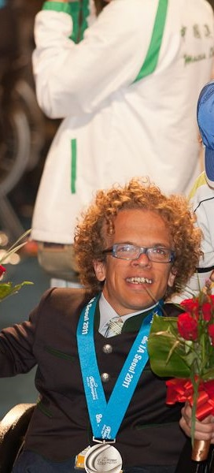
История движения Abilympics
Abilympics – это олимпиады по профессиональному мастерству инвалидов различных категорий, само название движения — это сокращение от английского Olympics of Abilities («Олимпиада возможностей»).
Abilympics основано в 70-х годах в Японии. Международным органом движения является международная Федерация Abilympic (МФА), штаб-квартира в Японии.
В 1972 году, японская ассоциация по трудоустройству инвалидов при Министерстве труда, проводила олимпиаду способностей. Целью было улучшение профессиональных навыков лиц с ограниченными возможностями.
Соревнования Абилимпикс охватывают сегодня все категории инвалидов, а в списке профессий сейчас около 50 названий.

Slide 20
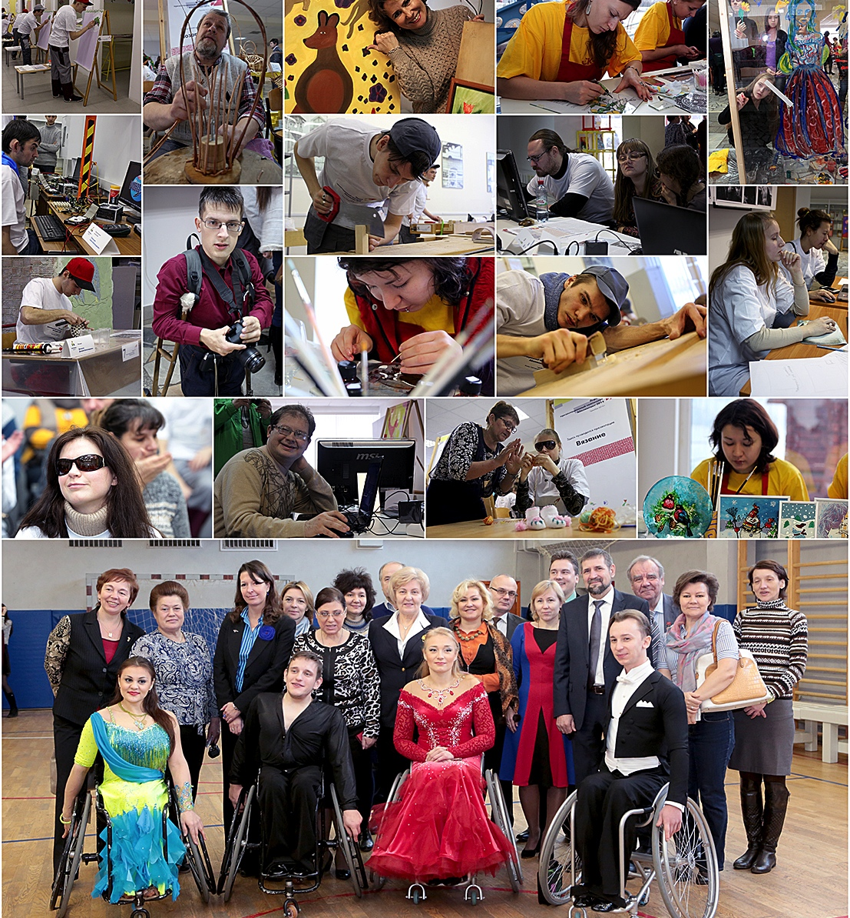
1 ЭТАП – Презентация конкурса
7 декабря 2014 в Москве состоялся Первый Презентационный чемпионат Абилимпикс. 72 участника показали свое мастерство по 18 профессиям.
Несмотря на то, что движение Абилимпикс в России существует 2 года, работа проделана колоссальная.
2 ЭТАП – Проведение региональных чемпионатов
3 ЭТАП – Проведение Первого национального конкурса
С 4-6 декабря 2015 года в Москве в Крокус-Сити-Холле состоялся Первый Национальный чемпионат «Абилимпикс – Россия». В нем приняли участие 254 конкурсанта из 29 регионов России. Соревнования проходили уже по 29 профессиональным компетенциям.
4 ЭТАП - Международный чемпионат – участие российской команды.
25 и 26 марта 2016 года в Бордо, во Франции, проходил девятый международный чемпионат Абилимпикс.

Slide 22
Региональный отборочный этап «Абилимпикс» 2016 год
6 компетенций
34 участника
более 30 экспертов
5 площадок проведения
более 200 человек посетили мероприятия регионального отборочного этапа
Соревновательная программа
Профориентационная программа
Деловая программа
Трансляция событий регионального отборочного этапа в СМИ

Slide 23
II Национальный чемпионат профессионального мастерства среди людей с инвалидностью «АБИЛИМПИКС»
2016

Slide 24
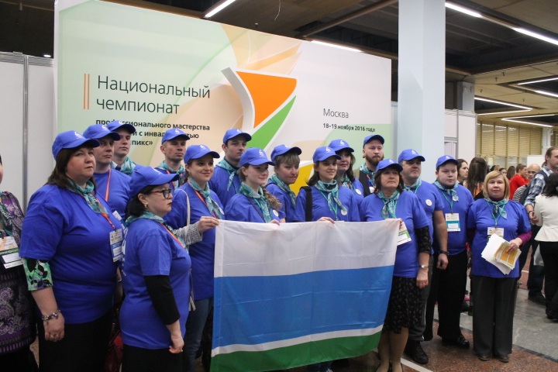

Slide 25
Участие сборной Свердловской области в финале II Национального чемпионата «Абилимпикс» 2016
Компетенции (студенты и молодые специалисты):
Малярное дело
Поварское дело
Веб-дизайн
Торговля
Массажист
Зубной техник
Социальная работа
Адаптивная физическая культура

Slide 26
Участник: Мекешкина Л.М. (Ревдинский завод светотехнических изделий Всероссийское общество слепых) «Бронза» в компетенции «Социальная работа»
Эксперт:
Жирнова Л.А. (Нижнетагильский государственный профессиональный колледж имени Н.А.Демидова)

Slide 27
Участник: Боровягина Т.Е. выпускница Свердловского областного медицинского колледжа «Серебро» в компетенции «Зубной техник»
Эксперты:
Лобанова Л.Н.
Унюшкина М.В.
Свердловский областной медицинский колледж

Slide 28
Участник: Нарбутовских Д.В. студентка Первоуральского политехникума «Золото» в компетенции «Торговля»
Эксперт:
Наймушина С.Г.
Первоуральский политехникум

Slide 29
Эксперт: Шаманаева Е.Ю. Техникум индустрии питания и услуг «Кулинар»
Участник: Бондарь А.С.,
студентка, Техникум индустрии питания и услуг «Кулинар»

Slide 30
Участник: Скворцов Е.Д., выпускник Социально-профессионального техникума «Строитель»
Эксперты: Подгородская Е.Г., Лобова С.А.
Социально-профессиональный техникум «Строитель»

Slide 31
Участник: Попов С.С., студент Сысертский социально-экономический техникум «Родник»
Эксперт:
Ивлев А.А.
Сысертский социально-экономический техникум «Родник»

Slide 32
Участник: Демиденко Е.А., студент Свердловский областной медицинский колледж
Эксперт: Ефимов В.В. Свердловский областной медицинский колледж

Slide 33
Участник: Новокшонов И.А., компетенция «Адаптивная физическая культура», Культурно-спортивный реабилитационный центр Свердловской областной организации ВОС"

Slide 34
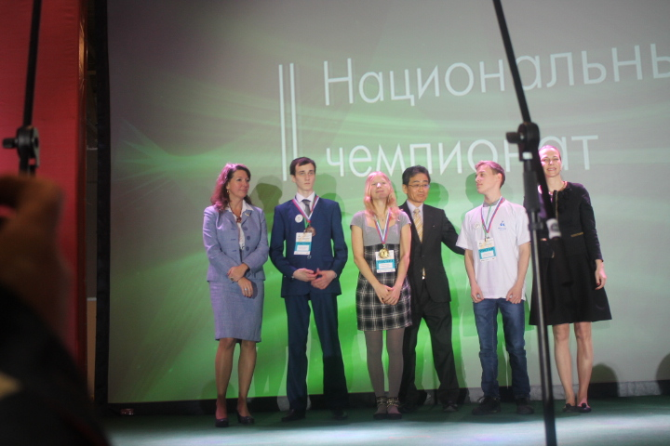
1 место «Торговля»

Slide 35
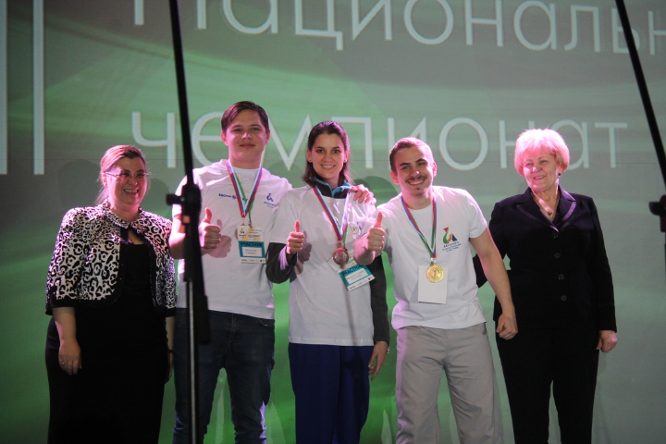
2 место «Зубной техник»

Slide 36
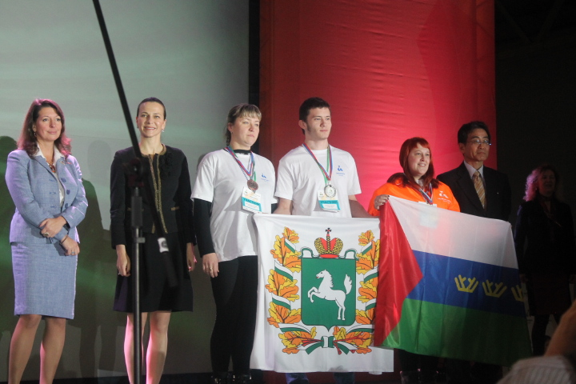
3 место «Социальная работа»

Slide 37
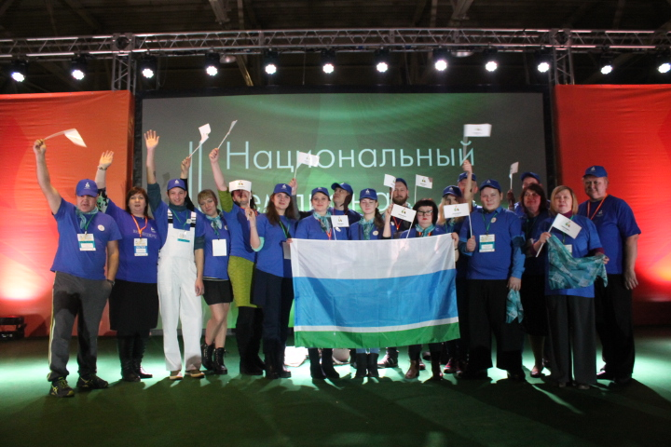

Slide 38
Компетенции «Абилимпикс -2017»
Категория «Школьники»
Флористика
Фотография
Дизайн персонажей /Анимация
Мультимедийная журналистика
Администрирование баз данных
Художник-дизайнер
Декоративное искусство:
Лозоплетение
Бисероплетение
Резьба по дереву
Вязание
Художественное вышивание
ПРИГЛАШАЕМ К УЧАСТИЮ!

Slide 39
Контакты
Отделение инклюзивного профессионального образования
Свердловская область, г. Сысерть «Сысертский социально-экономический техникум «Родник»
E-mail: cheshkoovz@gmail.com
Сайт: ссэтродник.рф

